Slide 1


KONSTYTUCJA
3 MAJA

Slide 2
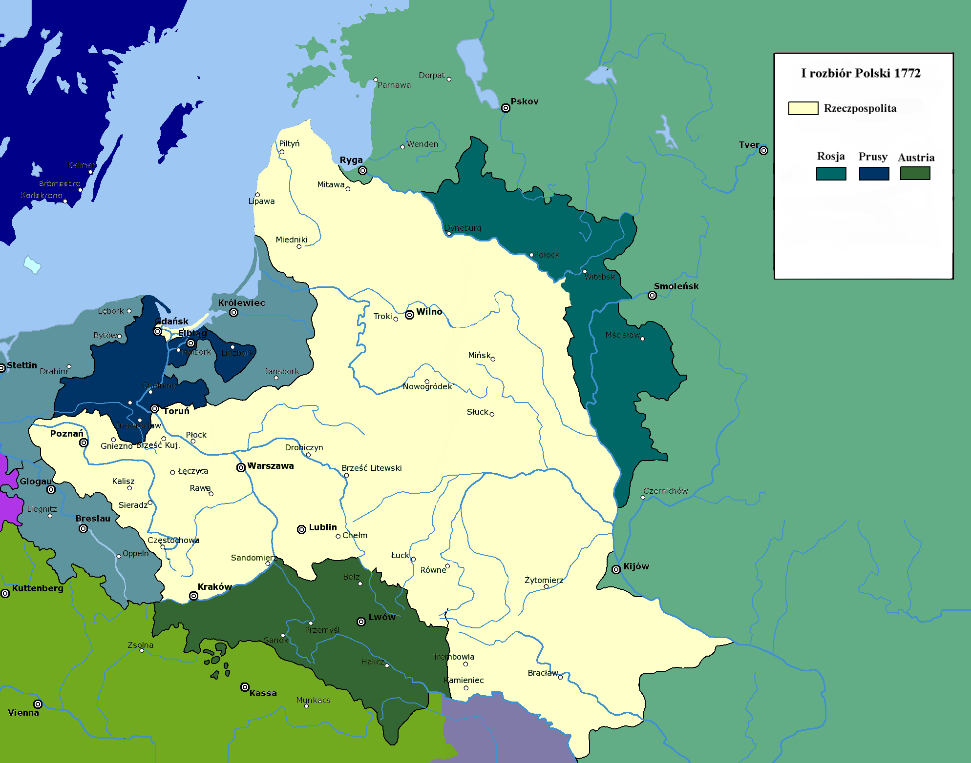
Najważniejsze przyczyny uchwalenia Konstytucji
Brak stałej armii;
Przestarzała gospodarka;
Wybór elekcyjny króla;
I rozbiór Polski;
Przywileje szlachty pozwalające zrywać każdy sejm.
Rzeczpospolita po I rozbiorze →

Slide 3

Najważniejsze postanowienia Konstytucji 3 maja
Zmniejszono rolę Senatu;
Sejm był powoływany na dwuletnią kadencję, co 25 lat odbywały się obrady Sejmu w celu zmian Konstytucji;
Zniesiono konfederacje;
Wprowadzono dziedziczenie tronu;
Oficjalnie ustalono religię katolicką (z tolerancją innych religii);
Ograniczono demokrację szlachecką;
Uznano chłopów za część narodu i przyznano im większe przywileje.

Slide 4
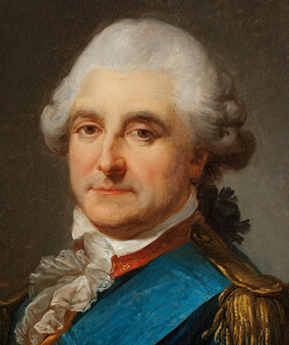
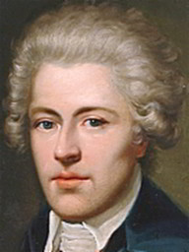
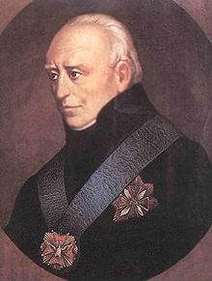
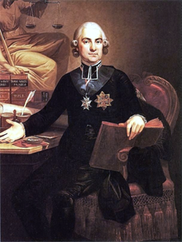
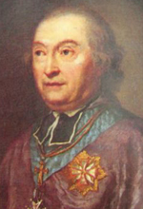
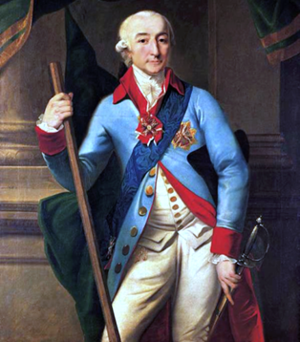
Twórcy Konstytucji
Stanisław August Poniatowski Ignacy Potocki Stanisław Staszic
Hugo Kołłątaj Adam Stanisław Krasiński Stanisław Małachowski

Slide 5
Konstytucja 3 maja
Konstytucja 3 maja, a właśc. Ustawa Rządowa z dnia 3 maja – uchwalona została 3 maja 1791 r. Regulowała ustrój prawny Rzeczypospolitej Obojga Narodów. Powszechnie przyjmuje się, że Konstytucja 3 maja była pierwszą w Europie i drugą na świecie nowoczesną, spisaną konstytucją.
Uchwalona została przez króla Stanisława Augusta Poniatowskiego. Wprowadzono ją w celu zlikwidowania wad opartych na wolnej elekcji i demokracji szlacheckiej systemu politycznego Rzeczypospolitej Obojga Narodów. Konstytucja zmieniła ustrój państwa na monarchię dziedziczną. Ograniczyła demokrację szlachecką, odbierając prawo głosu i decyzji w sprawach państwa szlachcie nieposiadającej ziemi, wprowadziła częściowe zrównanie praw osobistych mieszczan i szlachty. Konstytucja formalnie zniosła liberum veto.

Slide 6
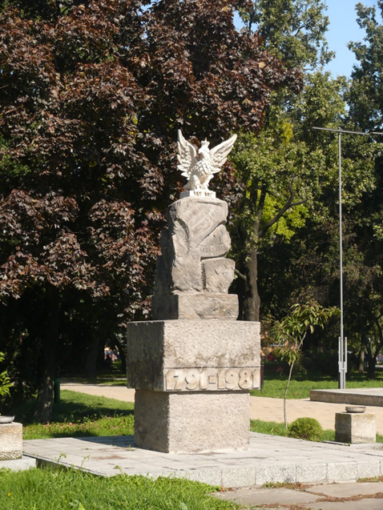
Święto Konstytucji 3 maja
Dzień 3 maja 1791 roku został uznany Świętem Konstytucji 3 maja. Obchody tego święta były zakazane podczas rozbiorów, a ponowne jego obchodzenie wznowiono w II Rzeczypospolitej w kwietniu 1919 roku. Święto Konstytucji 3 maja zostało zdelegalizowane przez hitlerowców i sowietów podczas okupacji Polski w czasie II wojny światowej. W roku 1981 ponownie władze świętowały uchwalenie majowej konstytucji.

Slide 7
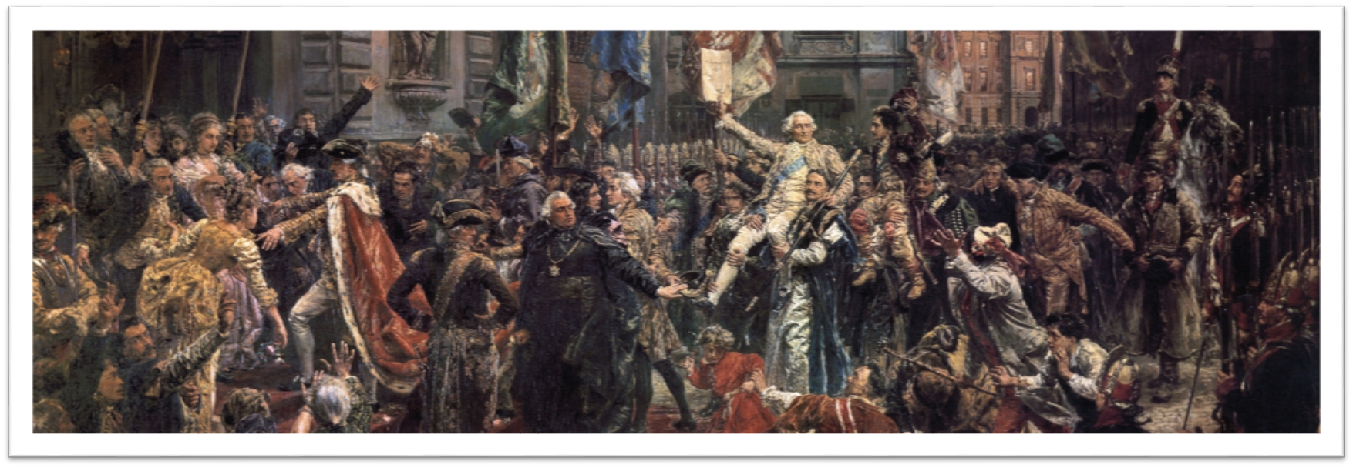
Obraz J. Matejki z 1891 roku

Slide 8
Ciekawostki
Na Litwie po raz pierwszy święto Konstytucji 3 maja, obchodzono w 2007r.
Konstytucja 3 maja była pierwszą w Europie i drugą na świecie po Stanach Zjednoczonych ustawą zasadniczą.
Konstytucja wprowadzała trójpodział władzy na ustawodawczą, wykonawczą i sądowniczą.
Rękopis Konstytucji 3 maja znajduje się w Archiwum Głównym Akt Dawnych w Warszawie.

Slide 9
Dziękujemy za uwagę!
Autorki: Oliwia Kępa, Zuzanna Kawalec, Zuzanna Czenczek-kl.7b

